Slide 1
ЯКІСТЬ АТМОСФЕРНОГО ПОВІТРЯ В м. ЗАПОРІЖЖЯ у 2022-2023 рр.
Волкова Юлія Володимирівна
Севальнєв Анатолій Іванович

Slide 2
Забруднення повітря є одним із найбільших екологічних ризиків для здоров’я
У 2019 році 99% населення світу в умовах, де рівні забруднюючих речовин перевищували встановлені ВООЗ
За оцінками ВООЗ, у 2019 році передчасні смерті, пов’язані із забрудненням атмосферного повітря, були спричинені:
37% - ішемічною хворобою серця та інсультом
18%- хронічною обструктивною хворобою легень
23% - гострими інфекціями нижніх дихальних шляхів
11% смертей раком органів дихання

Slide 3
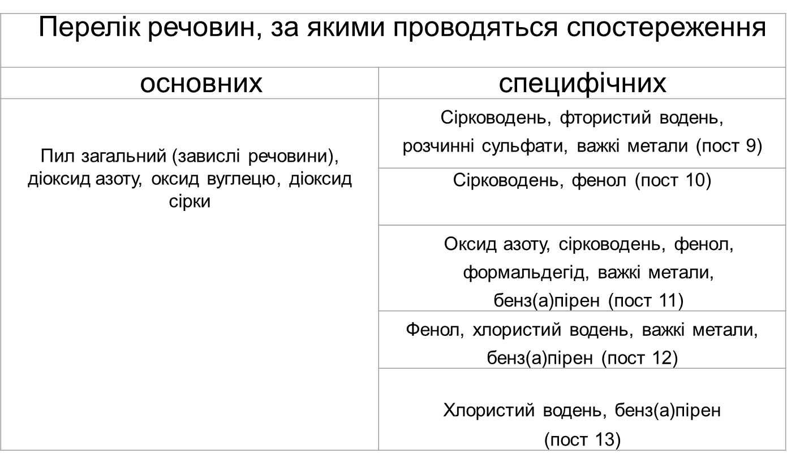
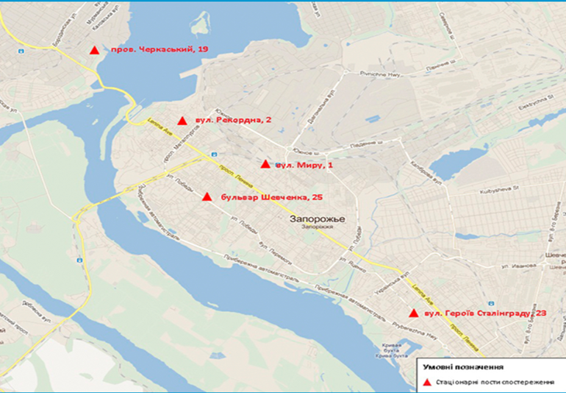
Моніторинг якості повітря в м. Запоріжжя
03
04
Introducton
Company
You can describe the topic of the section here
Analysis
Conclusion
Стаціонарні пости гідрометцентру

Slide 4
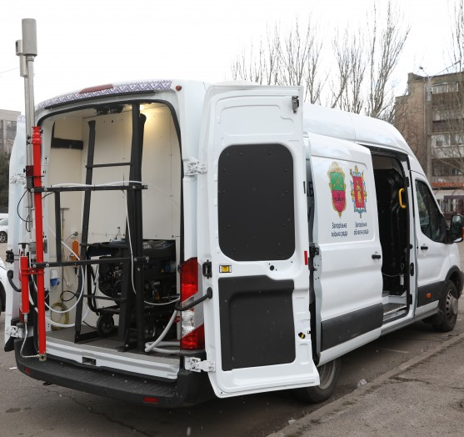

Slide 5
Обсяги викидів забруднюючих речовин м.Запоріжжя

Slide 6
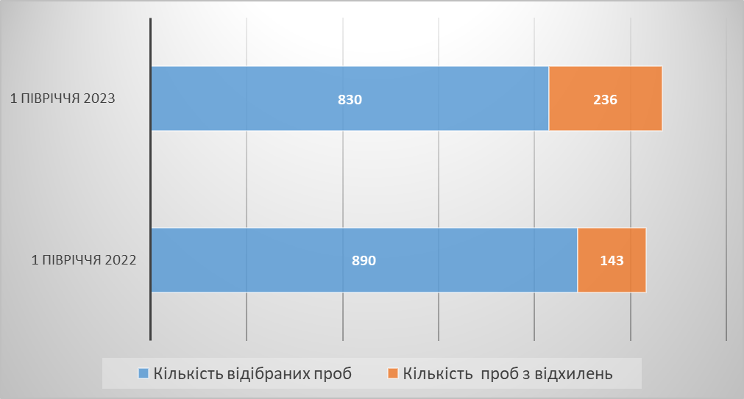
Кількість проб з перевищенням ГДК

Slide 7
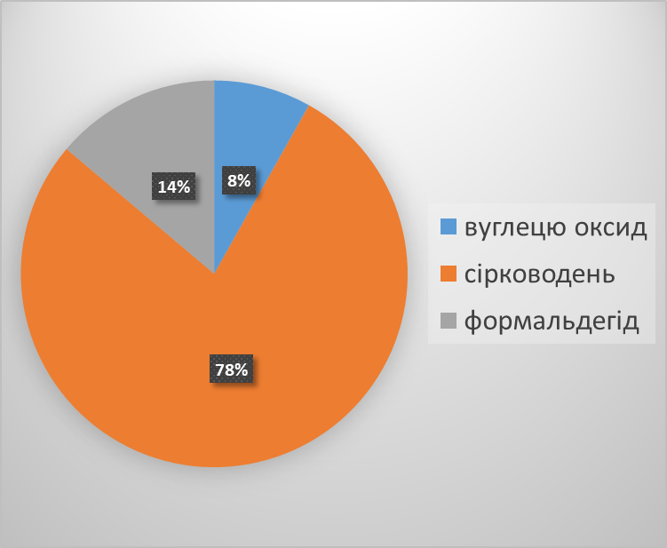
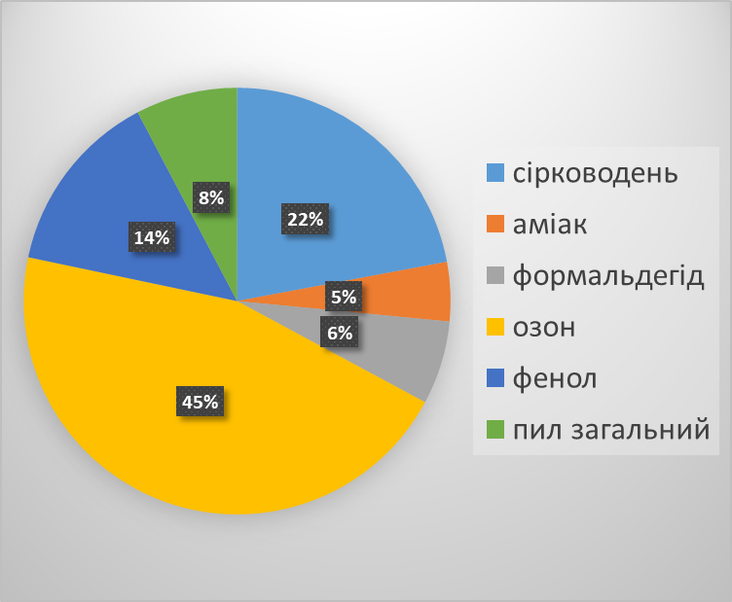
Відсоток проб з перевищенням ГДК
1 півріччя 2022 р
1 півріччя 2023 р

Slide 8
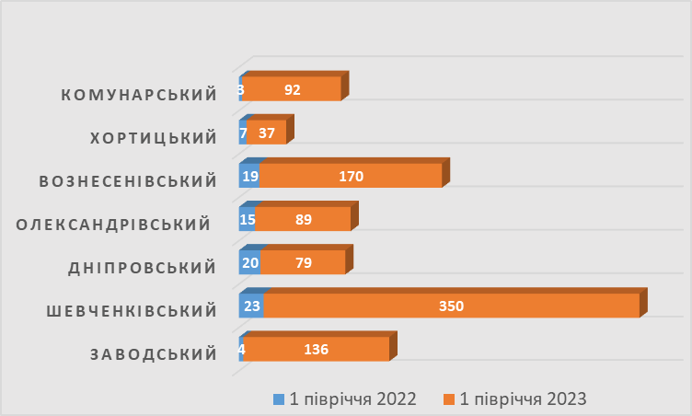
Кількість звернень громадян

Slide 9
Характеристика основних забруднюючих сполук в атмосферному повітрі м. Запоріжжя
Забруднююча речовина | Концентрація, мг/м³ ^{2022 р} |  |  | Концентрація, мг/м³ 2023 р
 | середня | максимальна | мінімальна | середня | максимальна | мінімальна
формальдегід | 0,04±0,0011 | 0,054 | 0,036 | 0,0415±0,0009 | 0,047 | 0,039
фенол | 0,015±0,0015 | 0,047 | 0,011 | 0,0135±0,0004 | 0,016 | 0,011
аміак | 0,275±0,019 | 0,46 | 0,21 | 0,24 | 0,24 | 0,24
сірководень | 0,001±0,0002 | 0,014 | 0,0083 | 0,0109±0,0003 | 0,0139 | 0,0086

Slide 10
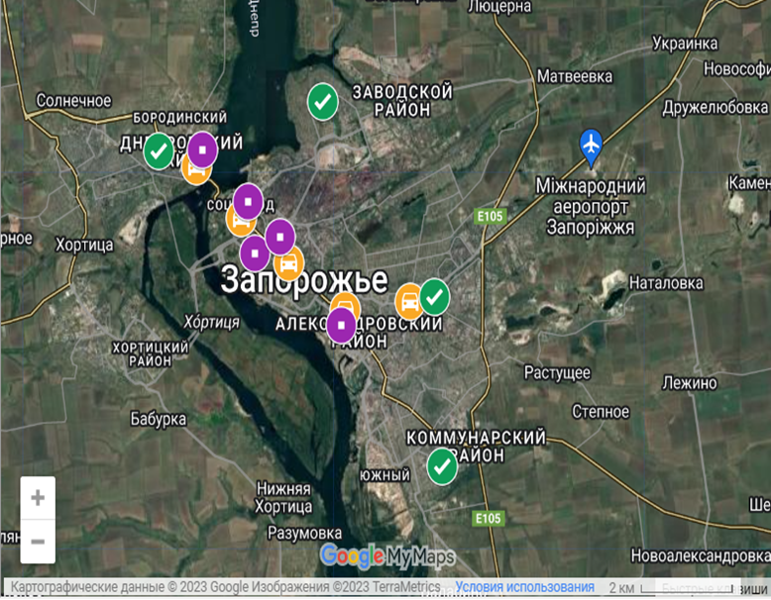
—Someone Famous
“This is a quote. Words full of wisdom that someone important said and can make the reader get ispired.”

Slide 11
Дякую за увагу

